Slide 1

漢字
LESSON 2

Slide 2
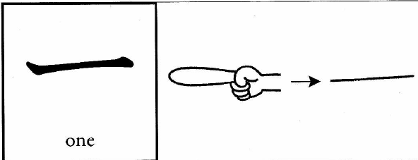
一つ：ひとつ 一日：ついたち 一月：いちがつ
一
いち
ひと・つ
(NHẤT)

Slide 3
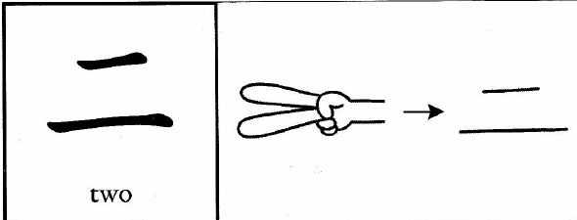
二
に
二つ：ふたつ 二日：ふつか
二月：にがつ
ふた・つ
(NHỊ)

Slide 4
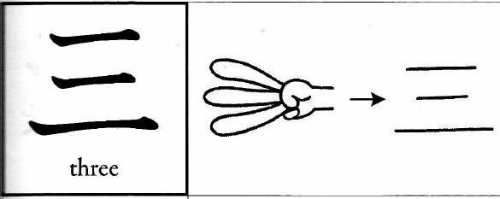
三
さん
三つ：みっつ
三日：みっか
三月：さんがつ
みっ・つ
(TAM)

Slide 5
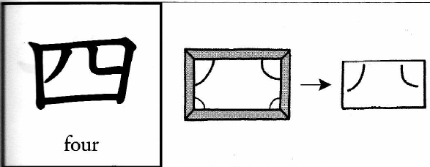
四
し
四つ：よっつ
四日：よっか
四月：しがつ
よん
よっ・つ
(TỨ)

Slide 6
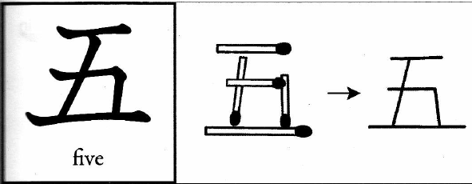
五
ご
五つ：いつつ
五日：いつか
五月：ごがつ
いつ・つ
(NGŨ)

Slide 7
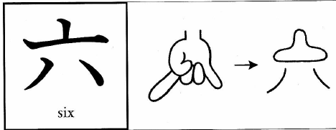
六
ろく
六：ろく
六つ：むっつ
六日：むいか
六月：ろくがつ
むっ・つ
(LỤC)

Slide 8
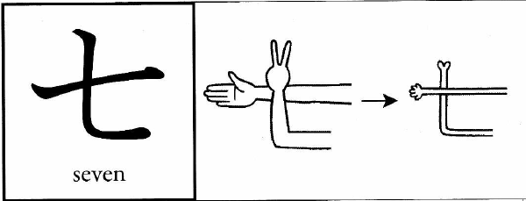
七
しち
七つ：ななつ
七日：なのか
七月：しちがつ
なな
なな・つ
(THẤT)

Slide 9
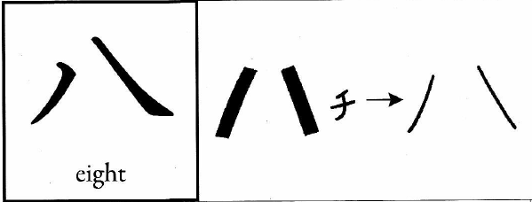
八
はち
八つ：やっつ
八日：ようか
八月：はちがつ
やっ・つ
(BÁT)

Slide 10
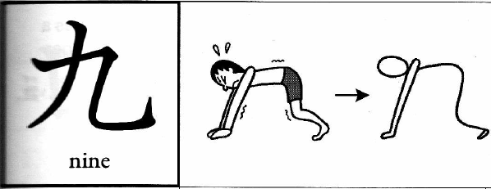
九
きゅう
く
九つ：ここのつ
九日：ここのか
九月：くがつ
ここの・つ
(CỬU)

Slide 11
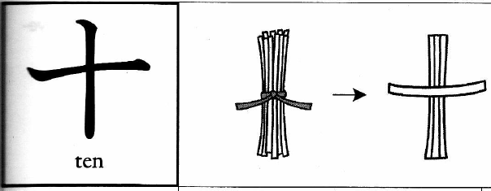
十
じゅう
十一：じゅういち
十日：とうか
十月：じゅうがつ
十：とお
とお
(THẬP)

Slide 12
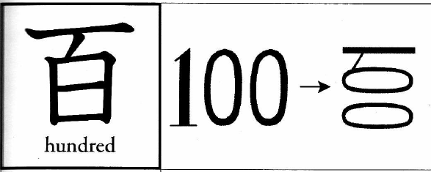
百
ひゃく
三百：さんびゃく
六百：ろっぴゃく
八百：はっぴゃく
(BÁCH)

Slide 13
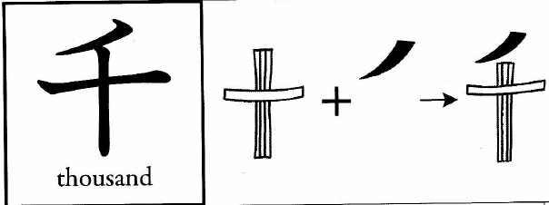
千
せん
二千：にせん
四千：よんせん
(THIÊN)

Slide 14
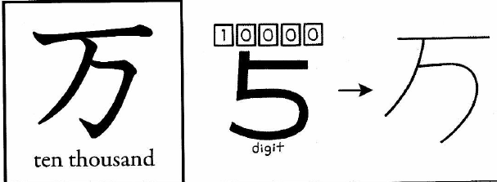
万
まん
三万：さんまん
(VẠN)

Slide 15
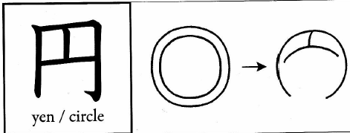
えん
円
300円：さんびゃくえん
三万円：さんまんえん
(VIÊN)

